Slide 1
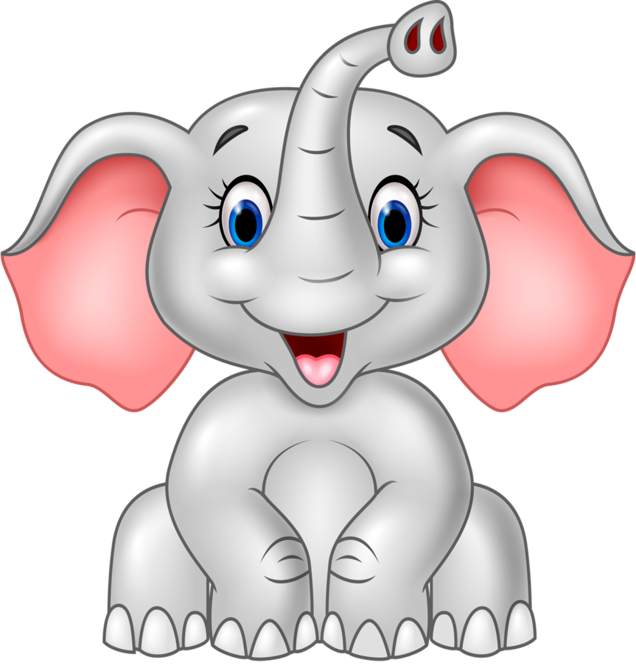
Буква С, звук [c]
Подготовила: педагог дополнительного образования Петрова Л.К.

Slide 4
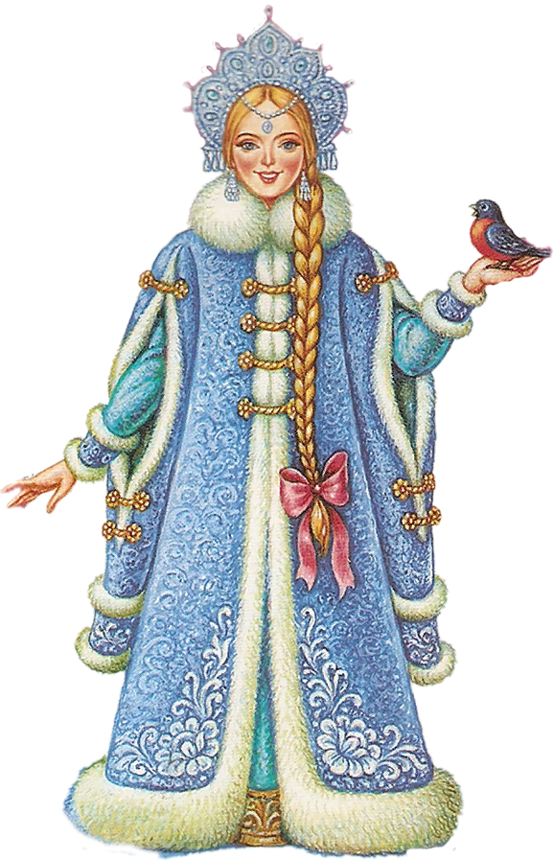
Она в сапожках белых И в шубке голубой Букет снежинок спелых Приносит нам с тобой. Белым-бела до пояса Роскошная коса И теплые-претеплые Лучистые глаза. В прозрачных льдинках варежки И шапочка на ней. Нам свет и радость даришь ты, Любимица детей.

Slide 5
Какая первая буква в слове «Снегурочка»? – правильно С,
и Вы уже наверное догадались, что на этом занятии мы будем говорить о букве и звуке С.

Slide 7
- зубы сомкнуты; - уголки рта растянуты, губы улыбаются; - язык упирается в верхнюю часть нижних зубов; - воздушная струя холодная , она с силой направлена на передние зубы и образует свист.
Правильная артикуляция звука С

Slide 10
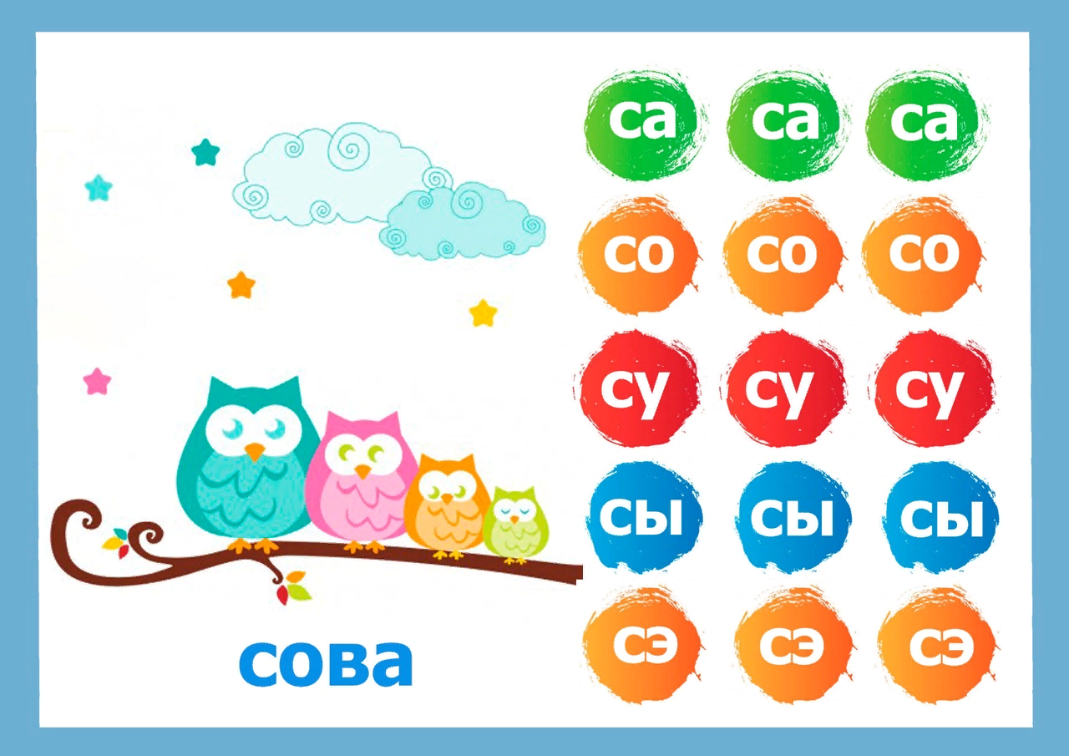

Slide 11
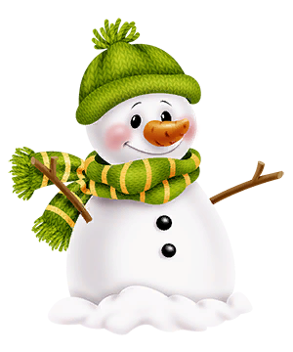
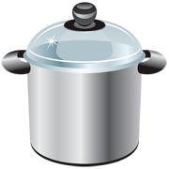
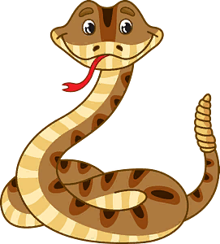
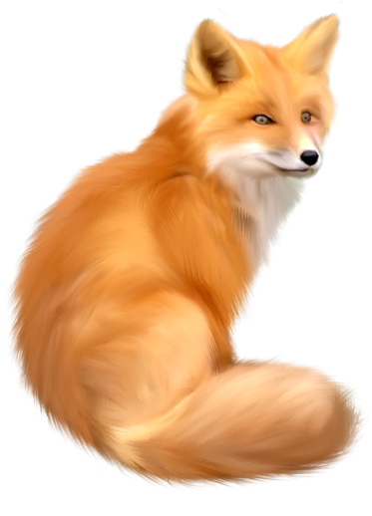
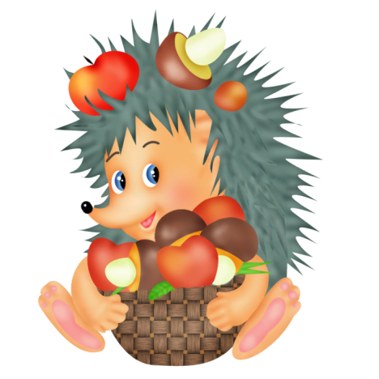

Slide 15
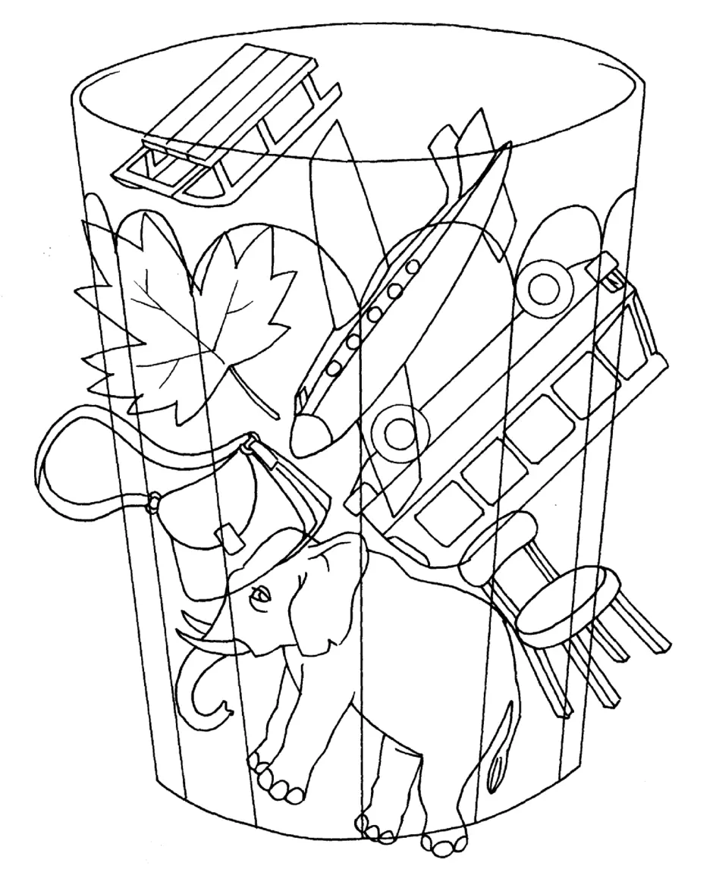

Slide 17
